Slide 1
《云计算》——Spark的实践
南京大学软件学院
李传艺
lcy@nju.edu.cn

Slide 2
目标2：利用Spark处理数据
理解Spark原理
开发Spark程序：开发环境、程序提交、运行模式
内核讲解：RDD
工作机制：任务调度、资源分配
使用Spark
Spark读取、存储HDFS、MongoDB
Spark Streaming
Spark GraphX
Spark MLlib

Slide 3
Spark实践(1)——数据读取、存储
读取、存储MongoDB例子核心部分：
import com.mongodb.hadoop.MongoOutputFormat;
Configuration config = new Configuration();
config.set("mongo.input.uri",
"mongodb://10.1.50.124:27017/ligf.student");
config.set("mongo.output.uri",
"mongodb://10.1.50.124:27017/ligf.test");
JavaPairRDD<Object, BSONObject> mongoRDD =
sc.newAPIHadoopRDD(config,
com.mongodb.hadoop.MongoInputFormat.class,
Object.class, BSONObject.class);
rdd.saveAsNewAPIHadoopFile(“file:///bogus”,
classOf[Any], classOf[Any],
classOf[com.mongodb.hadoop
.MongoOutputFormat[Any, Any]],
config)
从数据源到RDD
parallelize()
textFile(path)
hadoopFile(path)
sequenceFile(path)
objectFile(path)
binaryFiles(path)
…
从RDD目标数据
saveAsTextFile(path)
saveAsSequenceFile(path)
saveAsObjectFile(path)
saveAsHadoopFile(path)
…

Slide 4
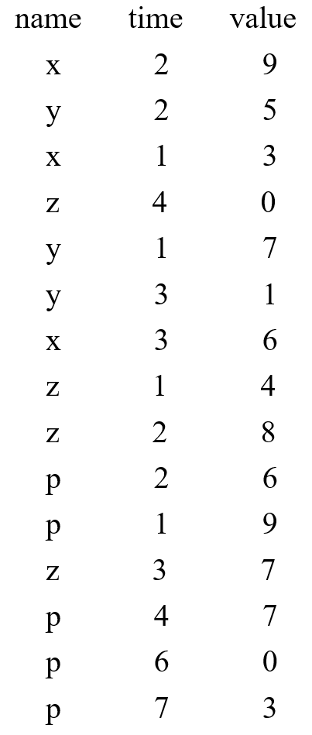
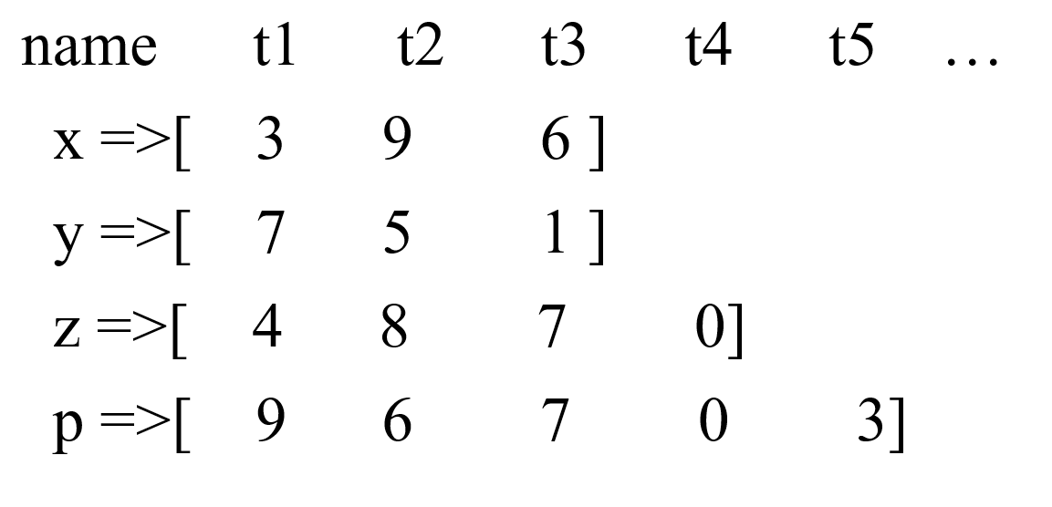
问题1——二次排序
指在归约（reduce）阶段对某个键关联的值排序
Map阶段可以对<key, value>对按照键的值进行排序，但是归约器不会自动对键值对按照值排序
但是有时候需要：将成绩按照班级归约后排序；店铺产品销量排序等
例1. 数据如下，按照name和time对value排序
<name, (time, value)>

Slide 5
问题1——二次排序
方案1
在内存中实现排序，只借助map-reduce框架进行分组
组内直接在内存中调用排序函数
步骤：
创建SparkContext对象；连接到Spark master；读取原始数据；
构建<键,值>对
按照键分组：groupByKey
对每个组对应的新的value(是一个列表)进行排序操作
缺点
不具备伸缩性，单个服务器的内存又成为瓶颈；
<name, (time, value)>
(time, value)

Slide 6
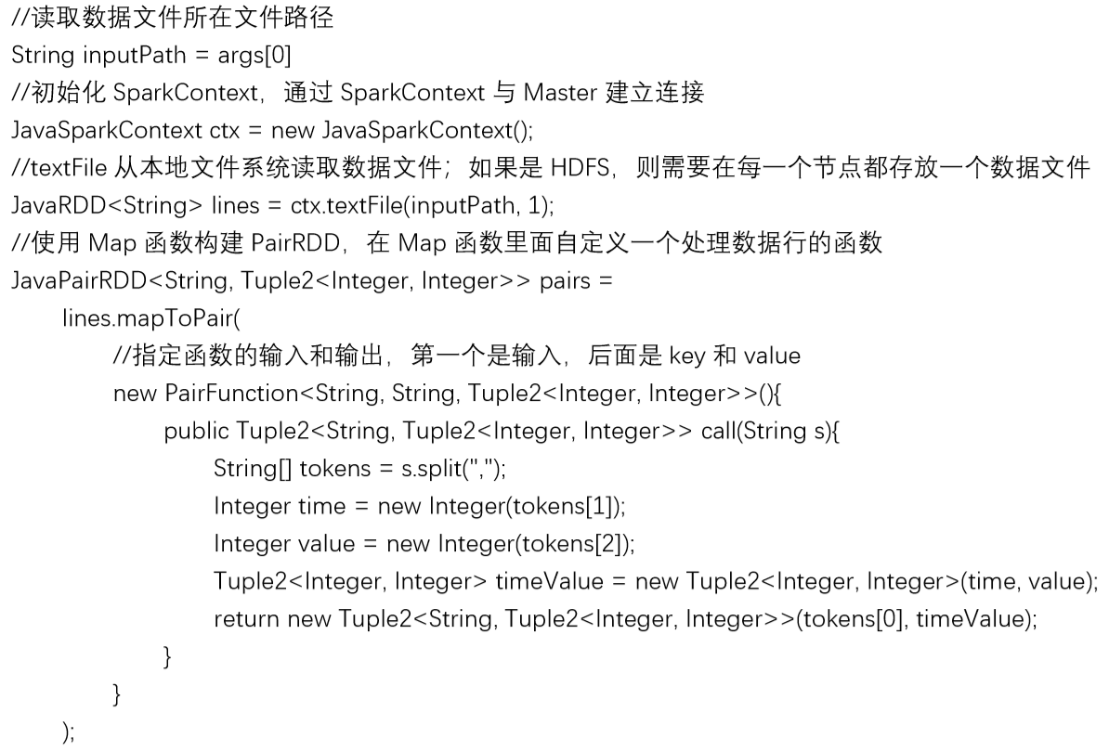
问题1——二次排序-方案1

Slide 7
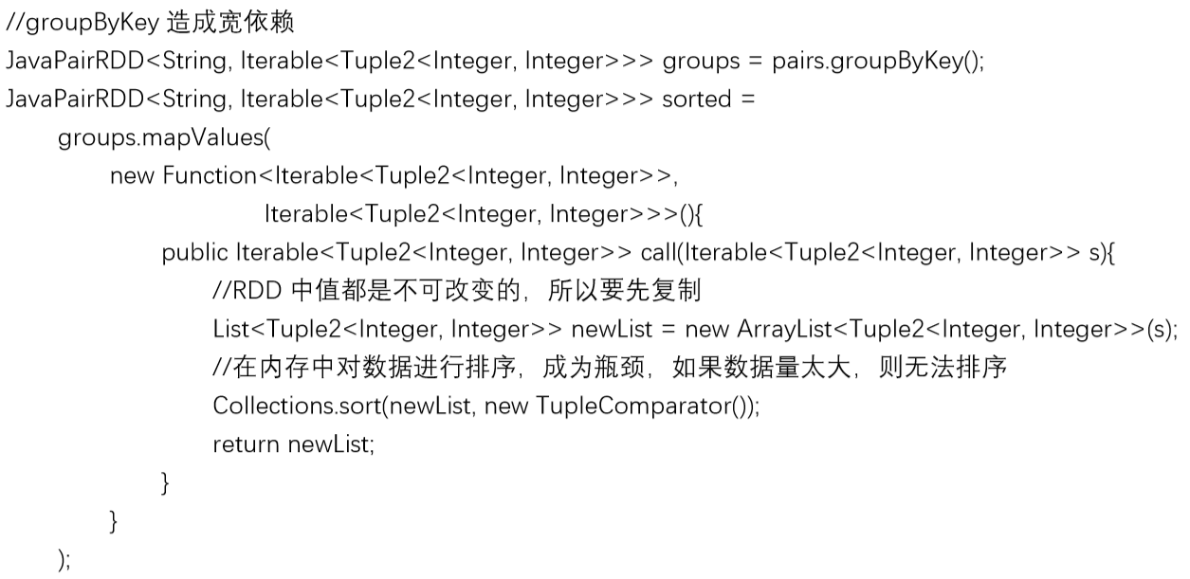
问题1——二次排序-方案1
方案二：利用框架

Slide 8
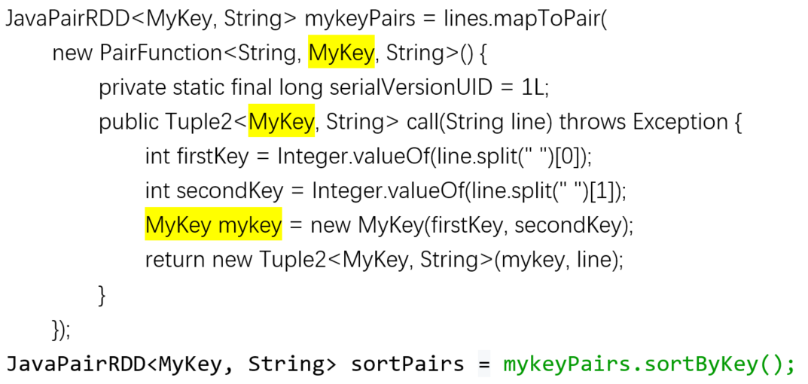
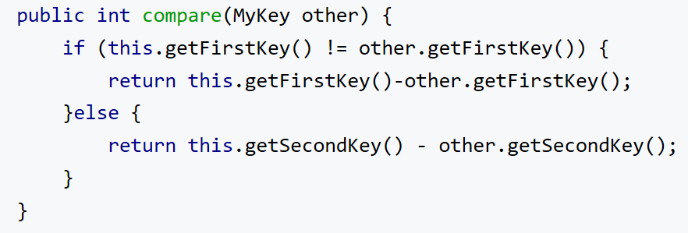
问题1——二次排序
方案2
利用框架实现值排序
自定义Key + sortByKey()：组合键
https://blog.csdn.net/wuxintdrh/article/details/72809156
步骤
自定义组合键：<<name, time>, value>
调用sortByKey时会用<name, time>排序，因此要比较<name, time>大小
在自定义Key中定义好compare方法
按照自定义Key格式实现mapToPair
最后调用sortByKey()

Slide 9
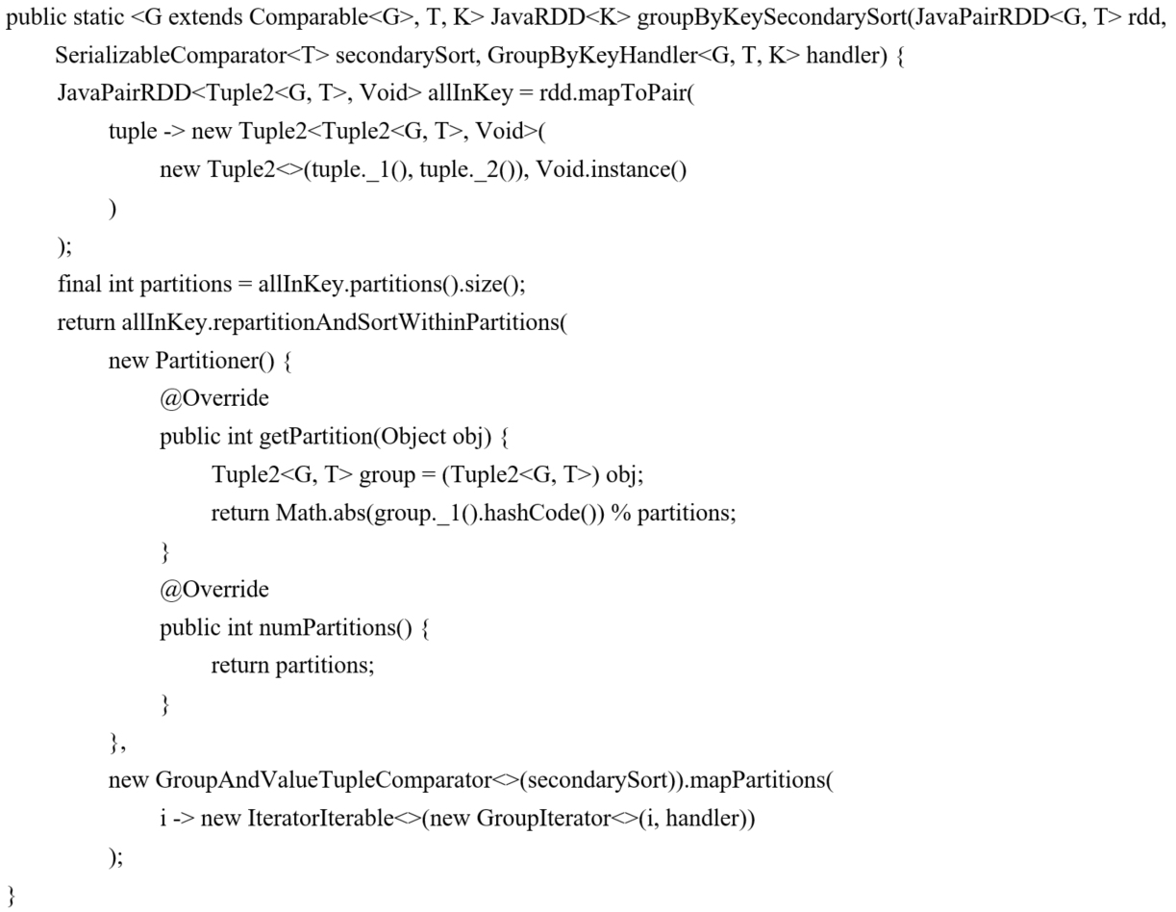
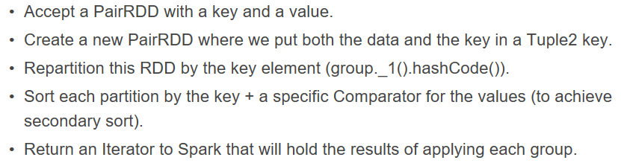
问题1——二次排序
方案2
使用组合键 + groupByKey()
http://www.datasalt.com/2015/12/a-scalable-groupbykey-and-secondary-sort-for-java-spark/

Slide 10
问题2——Top N列表
对给定的一组<K,V>返回V的Top N对应的K列表
销售量Top N的产品、访问量Top N的页面、好友数Top N的用户等
K唯一：产品的销售量已经得到规约
K不唯一：只是在不同服务器上统计了对应的产品销售量
基本思路
在每一个Partition内取本地的Top N；将所有本地Top N合并，再取全局Top N
使用mapPartitions()
对RDD的每一个Partition进行操作
输入是整个Partition的数据，每一个Task对应处理一个Partition
结果RDD与输入RDD有相同个数的Partition
结果RDD的每一个Partition就是局部Top N
对保存所有局部Top N的RDD进行action操作
用collect方法将局部Top N存放到list中
遍历list，选出全局top N
或者使用框架的reduce操作
定义两两合并的规则

Slide 11
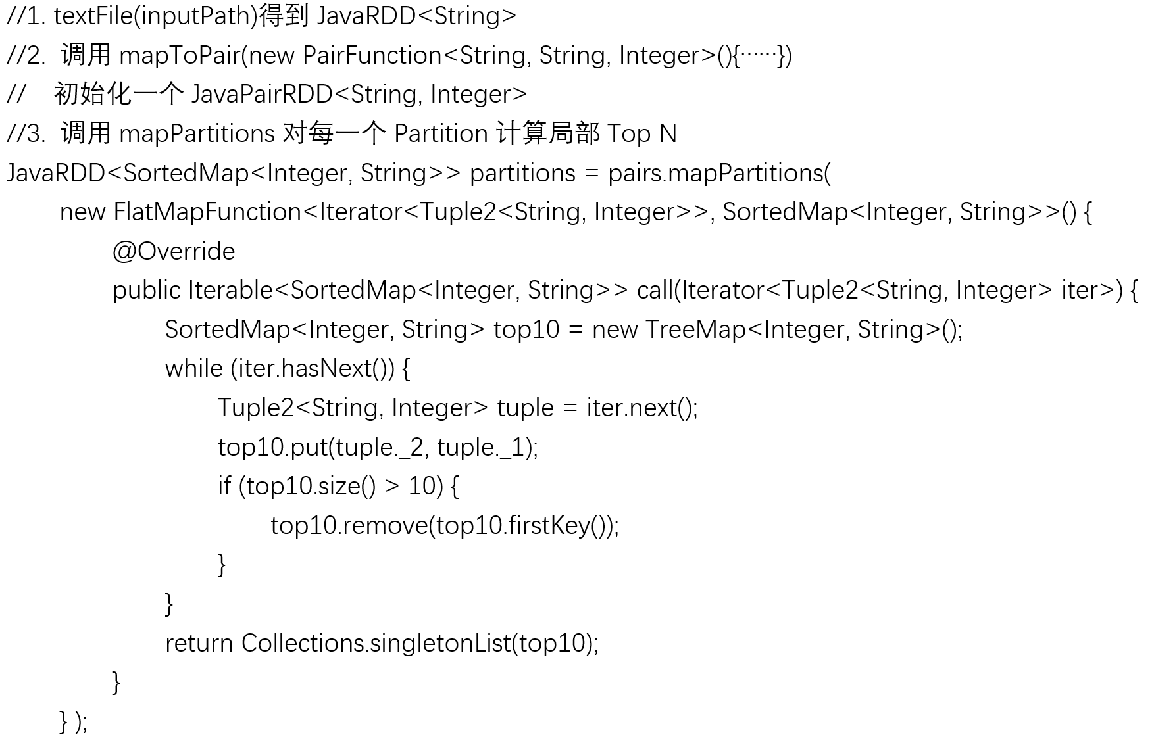
问题2——Top N列表

Slide 12
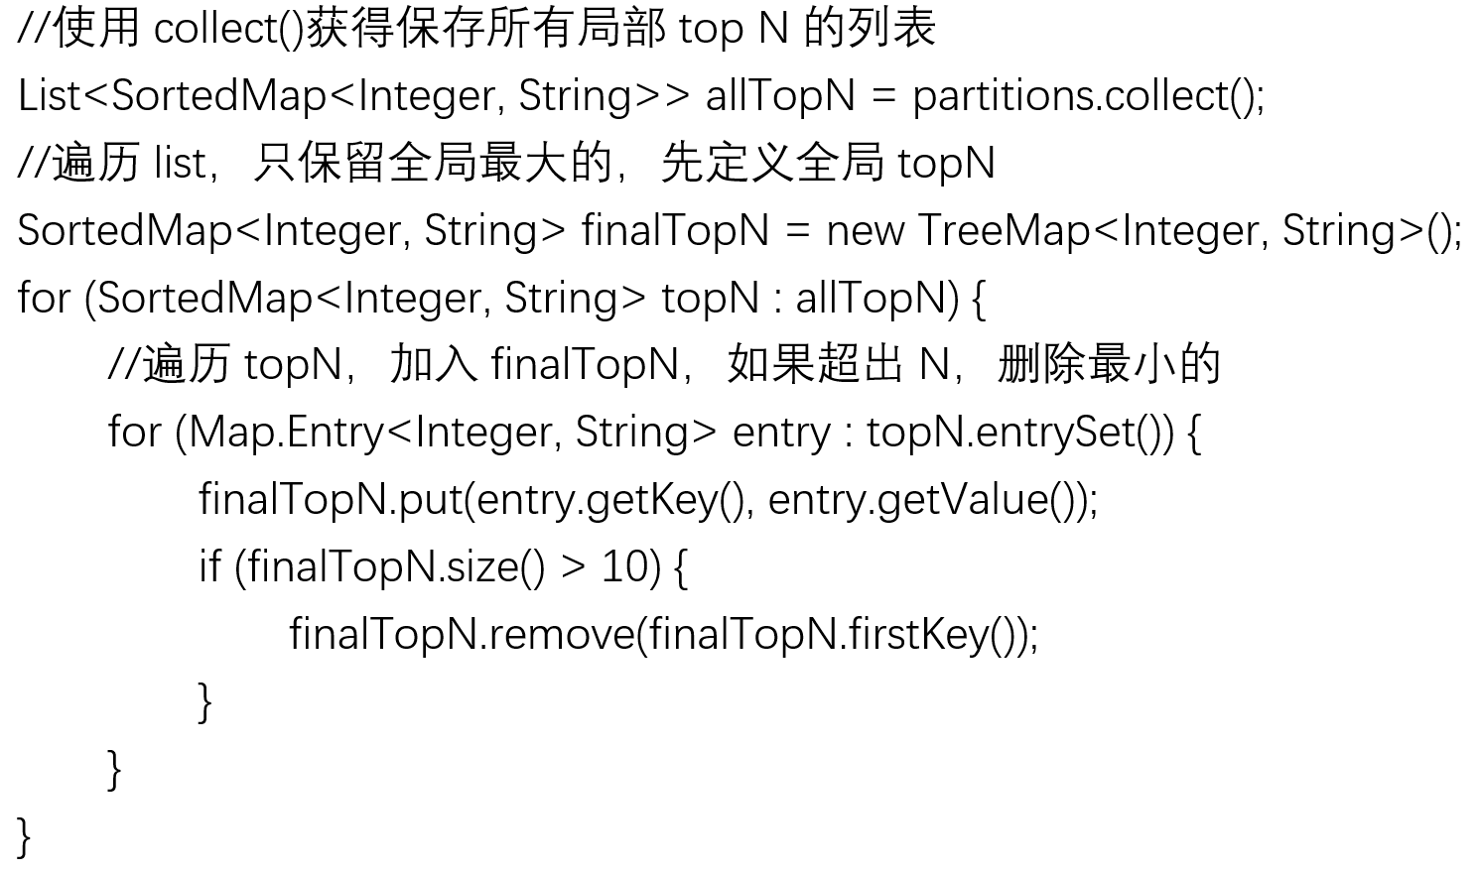
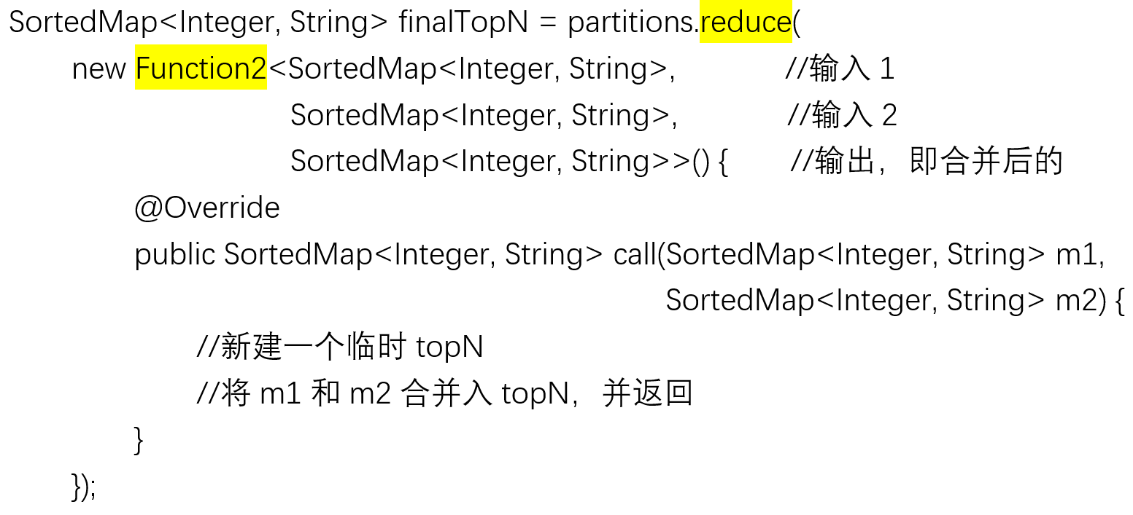
问题2——Top N列表

Slide 13
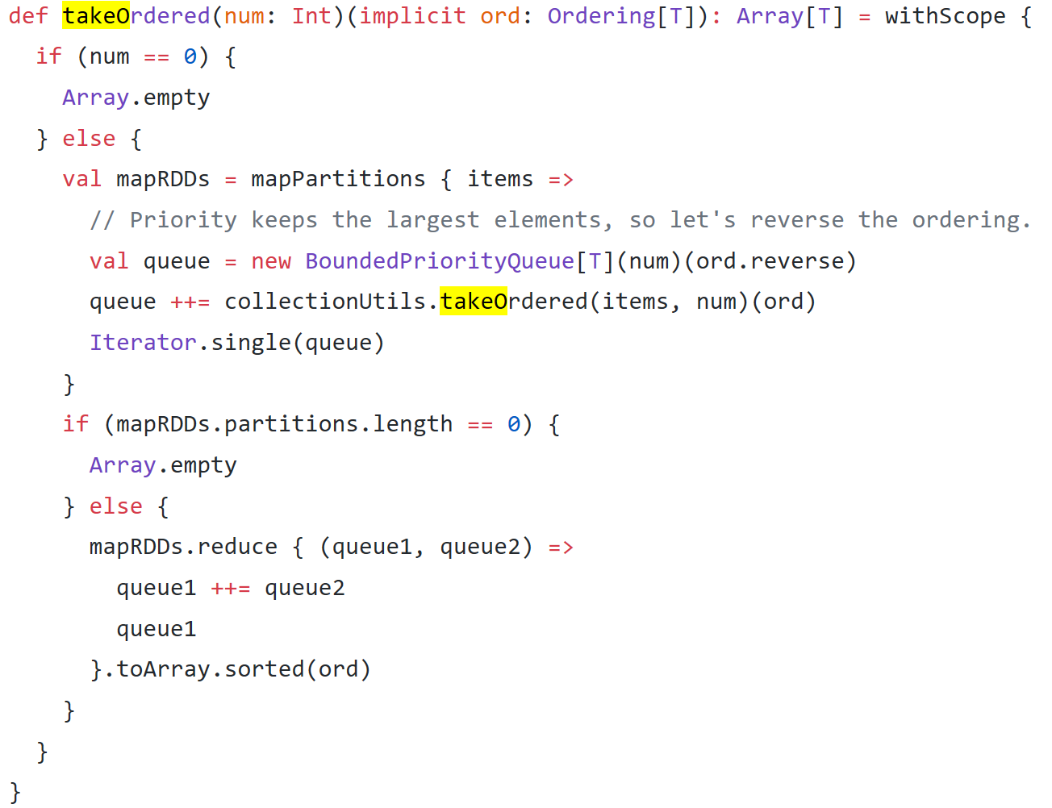
问题2——Top N列表
使用框架的takeOrdered(N, DefineComparator)
支持自定义Comparator

Slide 14
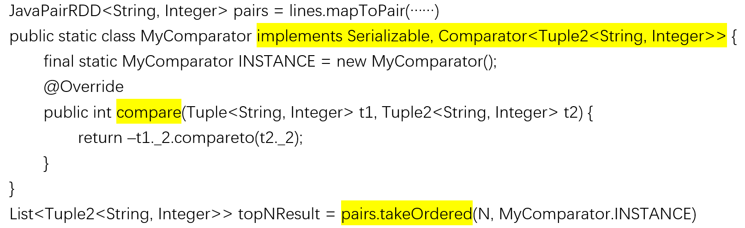
问题2——Top N列表
使用框架的takeOrdered(N, DefineComparator)
得到JavaPairRDD后，直接使用takeOrdered获得全局top N
需要自定义comparator

Slide 15
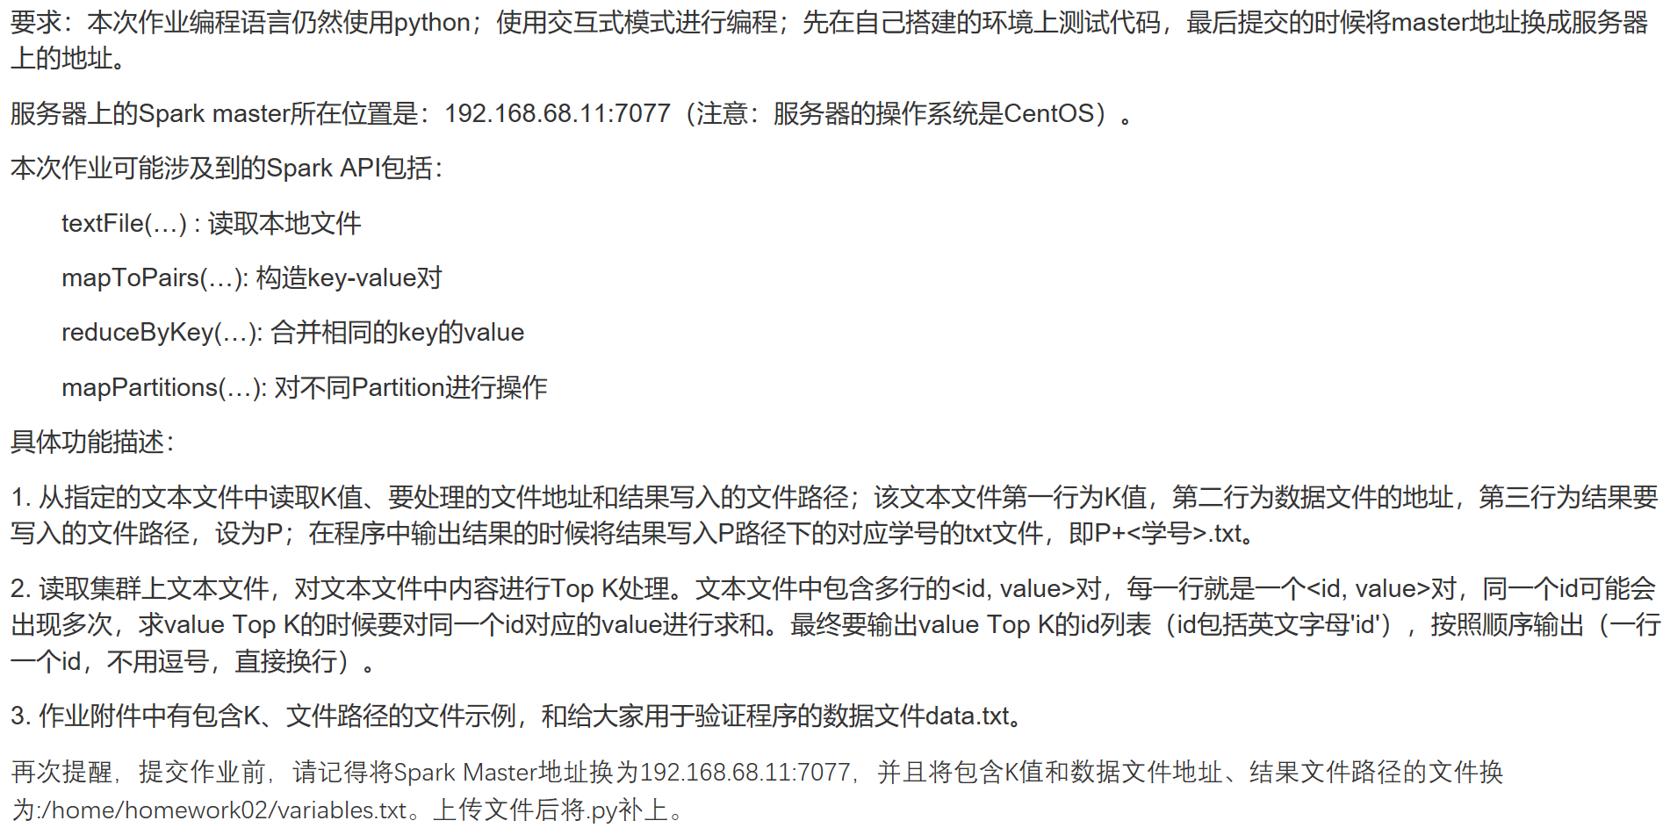
问题2——Top N列表
非
新建sparkcontext，设置master地址
第二次小作业

Slide 16
检查作业说明
使用python命令或者使用spark-submit命令在master本地运行作业的python文件
验证spark程序中能否通过python的io 读取和写入本地文件？
集群模式下，即使是在Master本地运行，能够访问本地文件？
是否一定要用local模式才能访问本地文件？
在作业中使用python文件io
读取variables.txt
写入结果文件
使用Spark的textFile读取数据文件
注意使用file:///，也可以读取HDFS上的文件，使用hdfs:///,集群上会同时在本地和hdfs上放一个data.txt
最终检查结果时只看大家生成的<学号>.txt文件内容

Slide 17
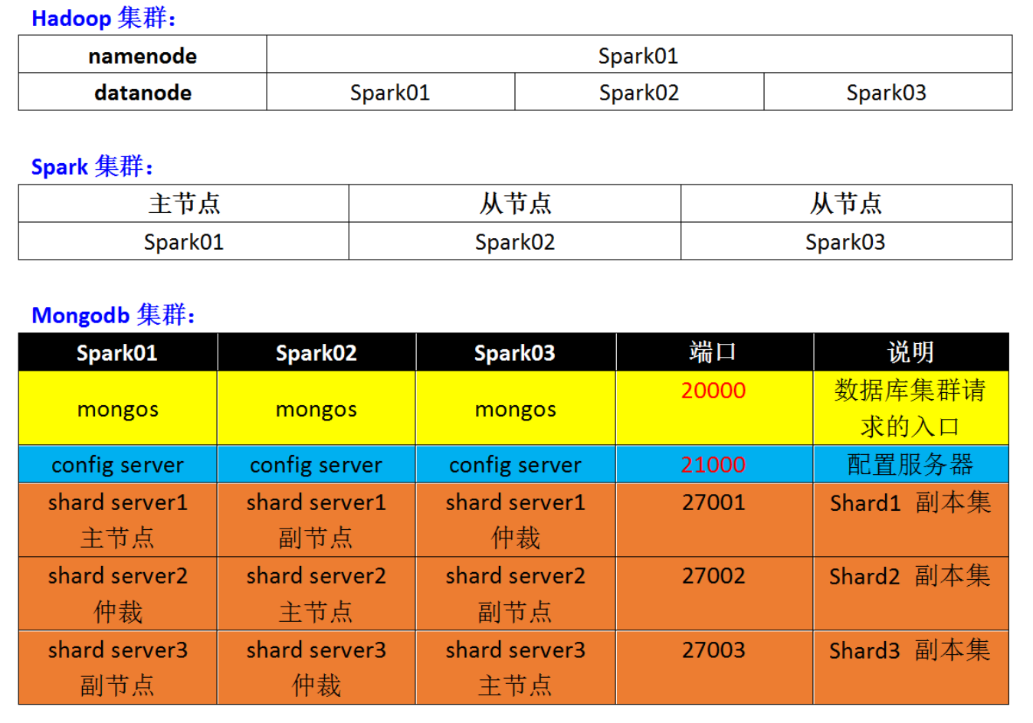
服务器说明
服务器操作系统是Red Hat, gcc version 4.8.2
Python 3.6
JDK 1.8
Spark 2.2
Hadoop 2.7.4
MongoDB 3.4.7

Slide 18
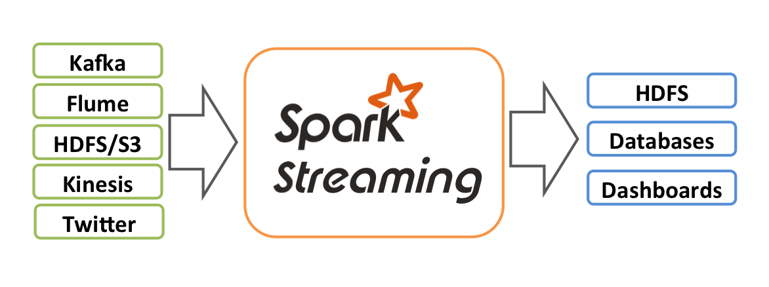
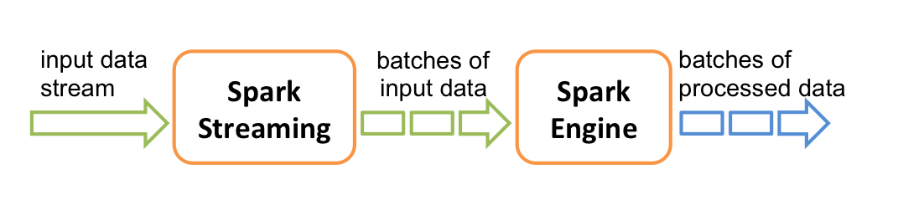
Spark实践(2)——Spark Streaming(1)
实时对大量数据进行快速处理：处理周期短；连续不断地计算
计算基本过程
数据分批

Slide 19
Spark实践(2)——Spark Streaming(2)
StreamingContext (类似SparkContext)
Dstream (类似RDD，是一个RDD序列)
内部是通过RDD实现的
每个时间点对应一个RDD
程序执行过程
初始化StreamingContext
创建Dstream
对DStream的操作

Slide 20
Spark实践(2)——Spark Streaming(3)
Transformation操作
参考RDD
transform操作
直接操作内部RDD；对没有提供的transformation操作使用transform并直接调用内部RDD的操作
val joinedDStream = dstream.transform(rdd => {
rdd.join(rdd2)
})
窗口(Window)操作：合并几个时间点的RDD
windowLength等生成带窗口的Dstream
countByWindow、reduceByWindow等带窗口参数的专用方法
Output操作
print()
saveAsTextFiles/saveAsObjectFiles()
foreachRDD(func): func一般是对RDD的Action操作

Slide 21
问题3——访问的实时统计
真实场景下的解决方案
Nginx + Flume + Kafka +Spark Streaming
Nginx统计的目标服务器，产生访问日志
Flume实时读取服务器日志并发送到Kafka集群
Kafka则负责连接Spark Streaming
Spark Streaming实时消费Kafka集群上的数据并作分析
简化
模拟生成Nginx访问日志，自动上传到HDFS；Spark Streaming监控HDFS
HDFS存放日志的目录与Streaming监控目录要相同
设置Streaming运行时间间隔：每次处理新产生的数据
可以实现历史数据的累加：updateFunction
def updateFunction(newValues: Seg[Int], runningCount:Option[Int]):Option[Int] = {
val preCount = runningCount.getOrElse(0) //获取历史累计值
val newCount = newValues.sum //当前周期新的值
Some(newCount + preCount) //再次累加
}
val runningCounts = pairs.updateStateKyKey[Int] (updateFunction _)

Slide 22
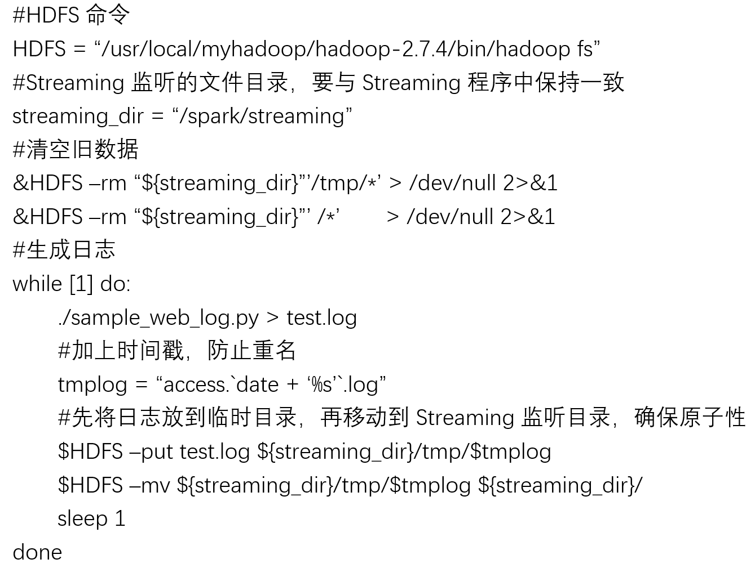
问题3——访问的实时统计
模拟生成日志——通过shell脚本实现

Slide 23
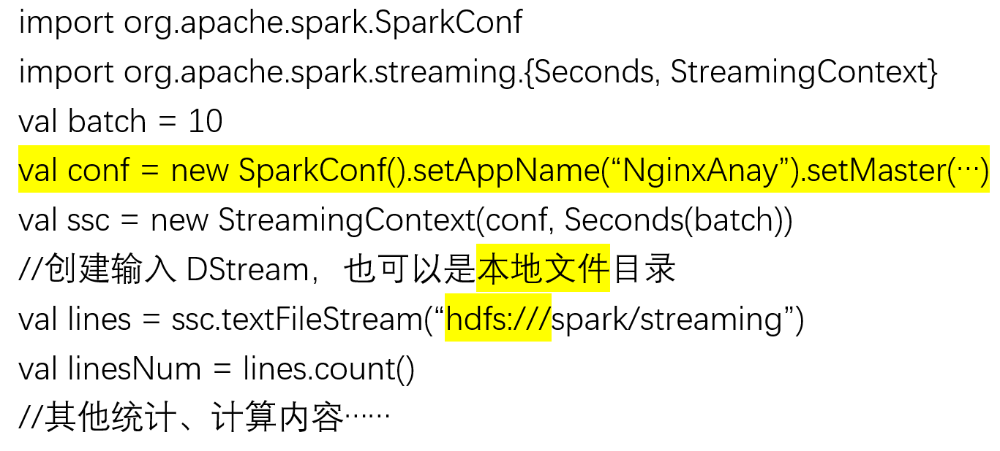
问题3——访问的实时统计
Streaming程序——Scala版

Slide 24
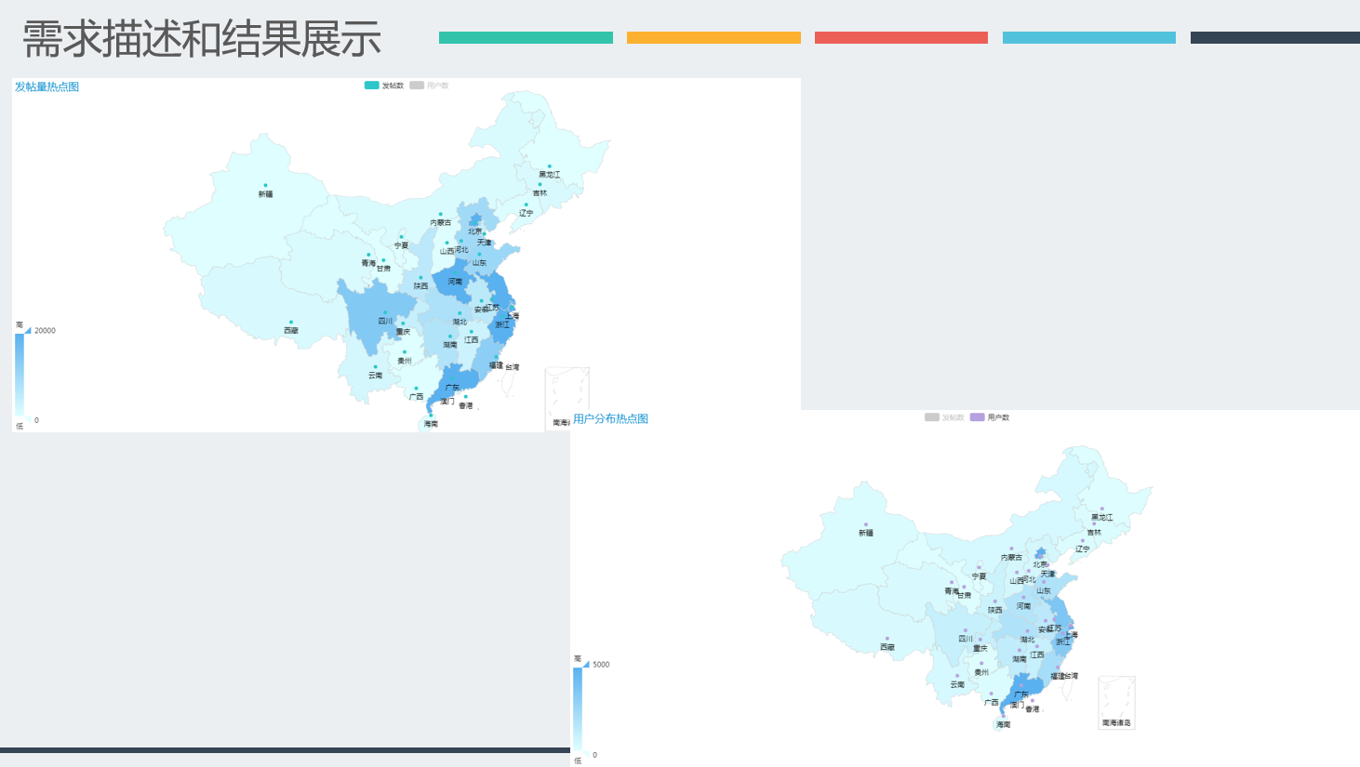
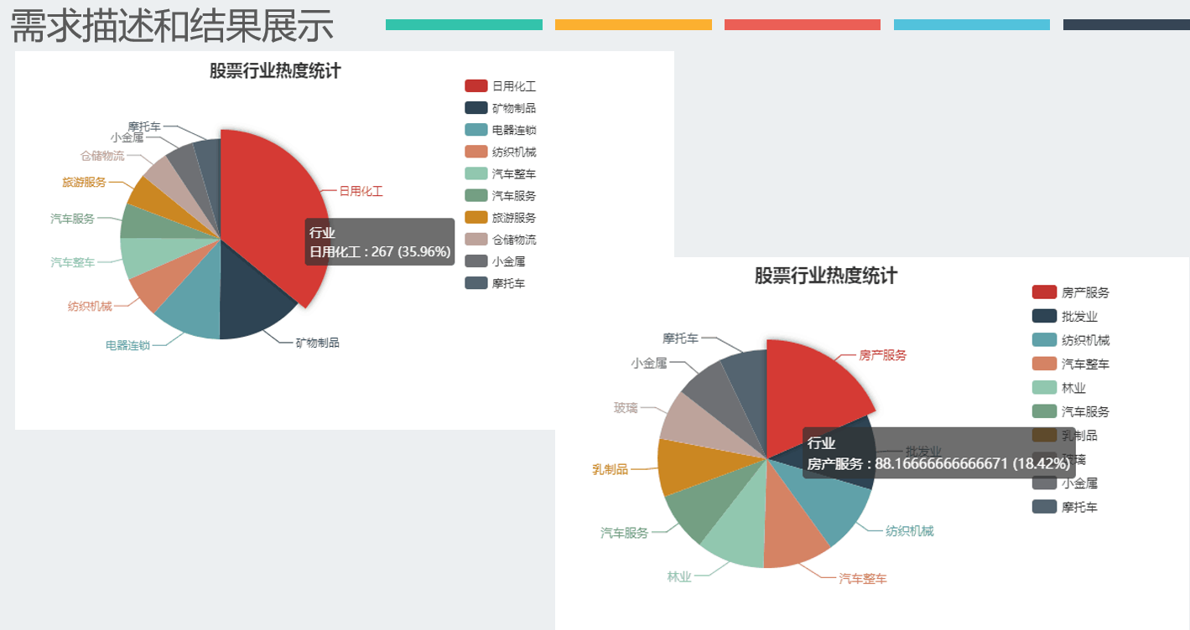
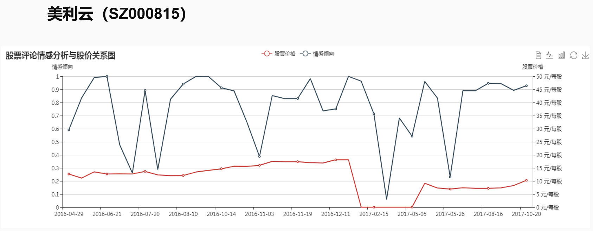
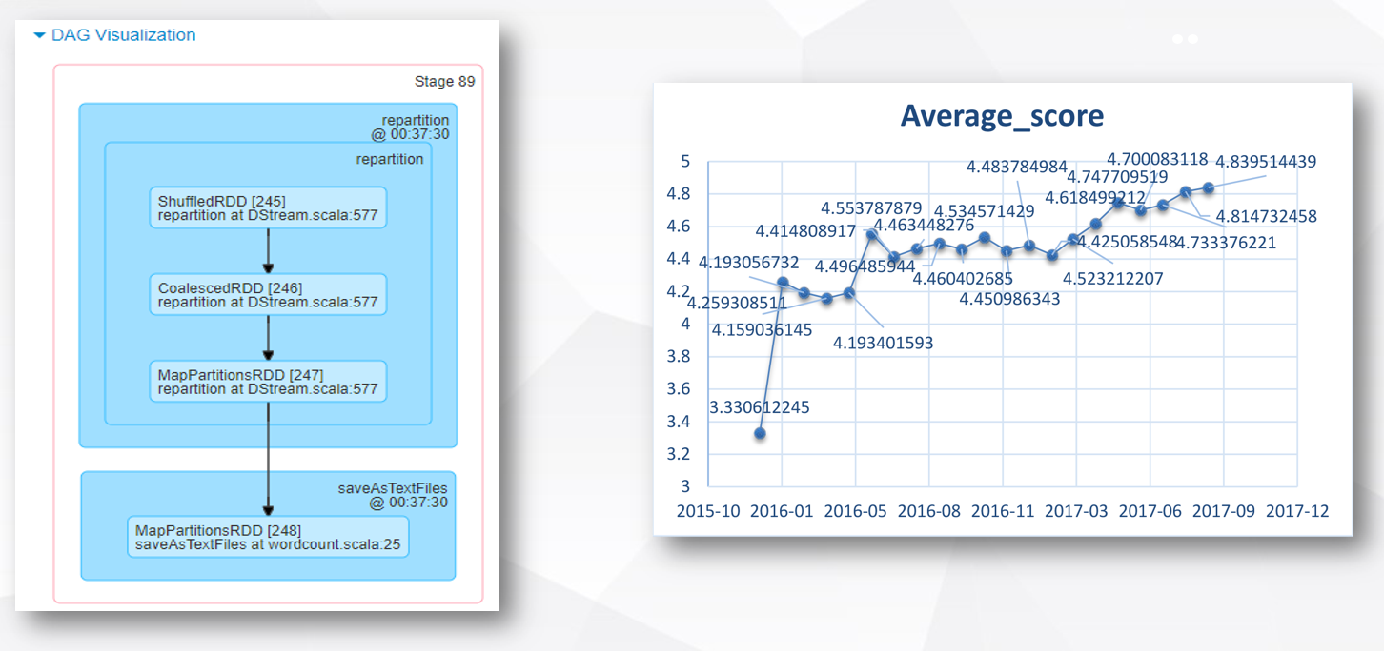
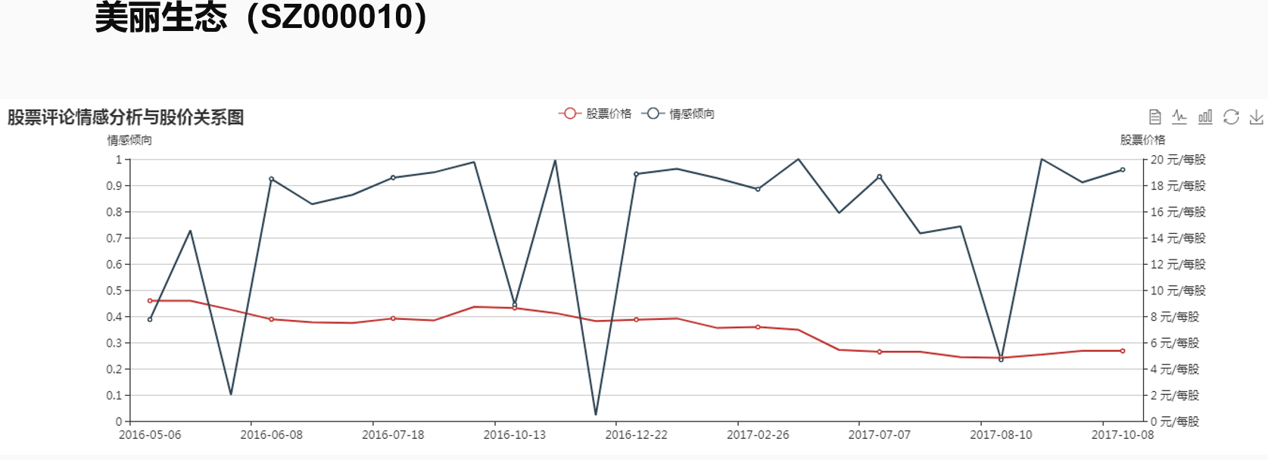
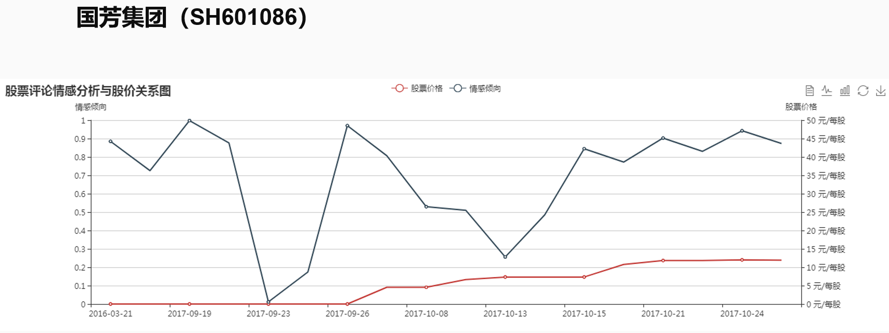
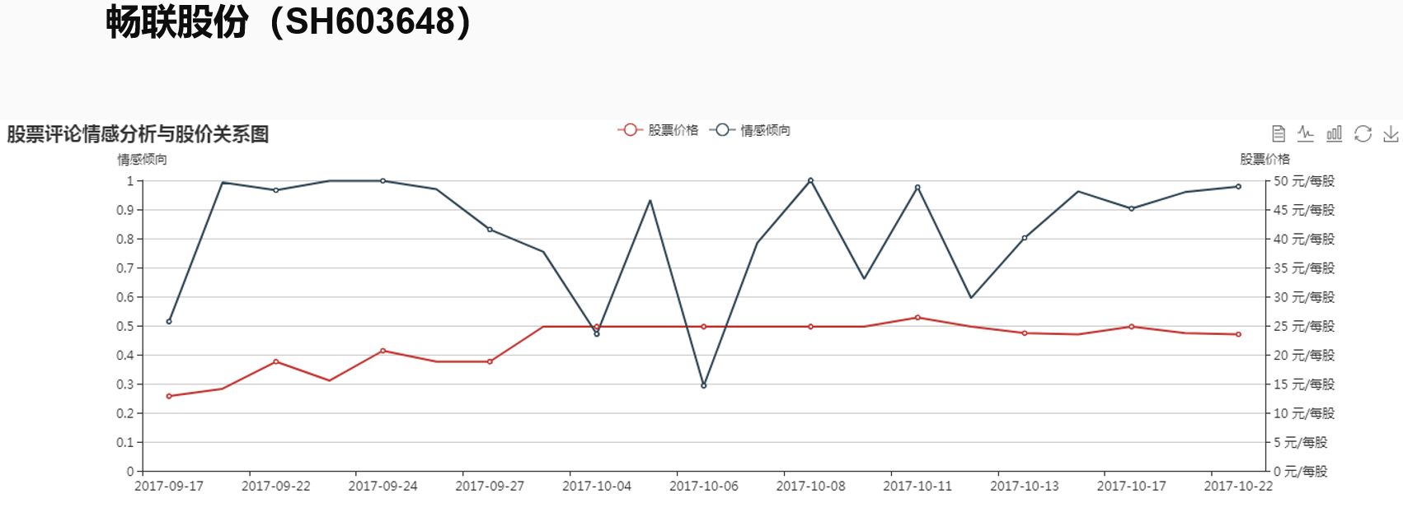
更多的示例

Slide 25
Spark实践(3)——Spark GraphX(1)
图计算
以图为数据结构基础的相关算法及应用
数据结构——图
G=<V, E>
V表示顶点集合；E表示边集合
两个顶点u,v相连，表示为边(u,v)
无向边；任意边为无向边则称为无向图
有向边；每一条都为有向边则称为有向图
GraphX提供的API
图生成
图数据访问
查询顶点数、边数；计算某个点的入度、出度等。
图算法
遍历顶点、边；计算连通性；计算最大子图；计算最短路径；图合并等

Slide 26
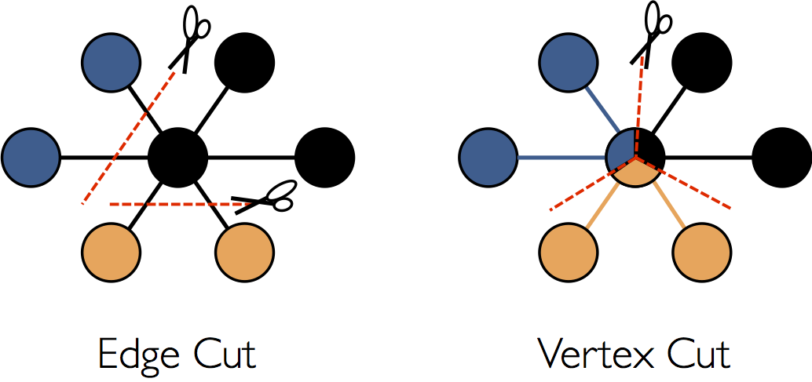
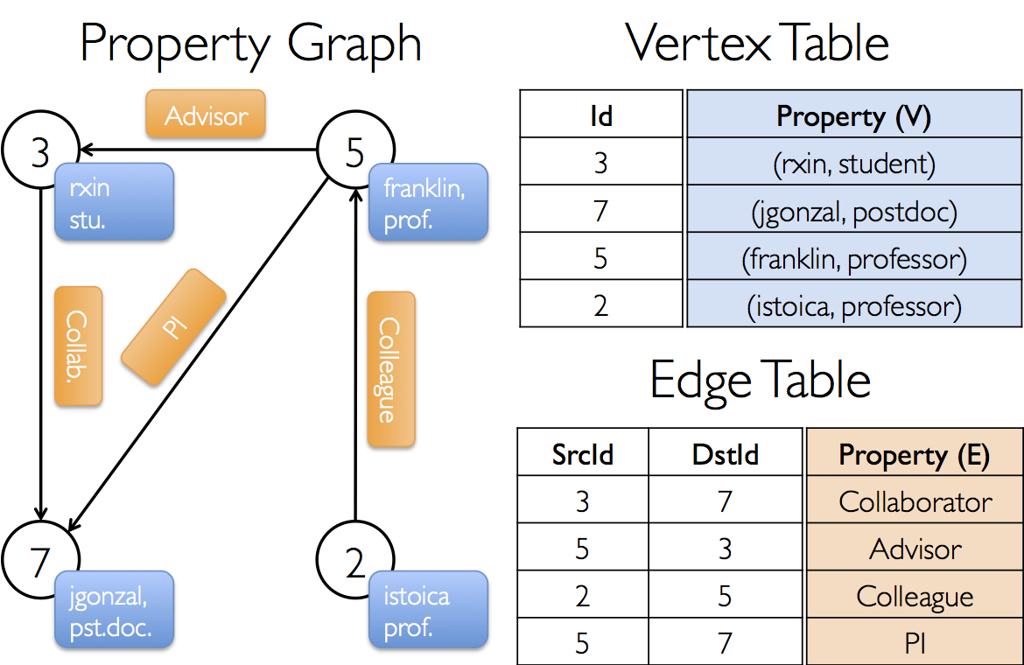
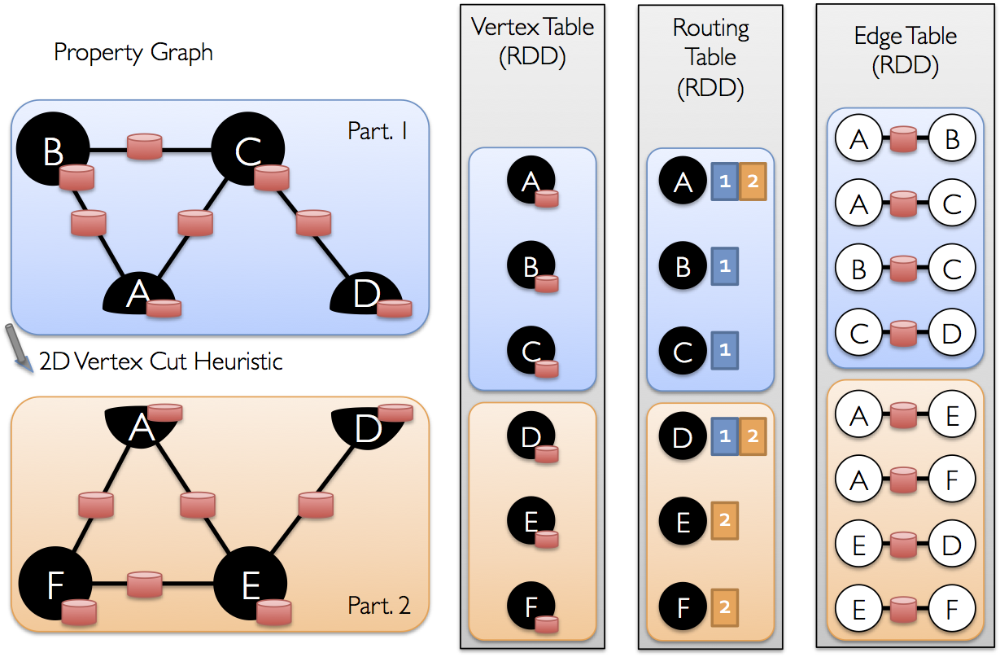
Spark实践(3)——Spark GraphX(2)
GraphX的实现
核心是Graph数据结构，表示有向多重图
两个顶点间允许存在多条边，表示不同含义
Graph由顶点RDD和边RDD组成
Graph的分布式存储方式

Slide 27
Spark实践(3)——Spark GraphX(3)
图生成
读入存储关系信息的文件，构造EdgeRDD：eRDD = sc.textFile()
从Edge RDD构造Graph：graph = Grapth.fromEdges(eRDD)
基本接口
获取边数：numEdges；获取节点数：numVertices
获取入度、出度：inDegrees, outDegrees
结构操作：reverse，subgraph, mask
关联类操作：将一个图和一个RDD通过顶点ID关联起来，使图获得RDD信息
joinVertices:
outerJoinVertices:
聚合类操作
分布式遍历所有的边，执行自定义的sendMsg函数；
在节点上执行mergeMsg函数
http://spark.apache.org/docs/latest/graphx-programming-guide.html#summary-list-of-operators 官网API说明

Slide 28
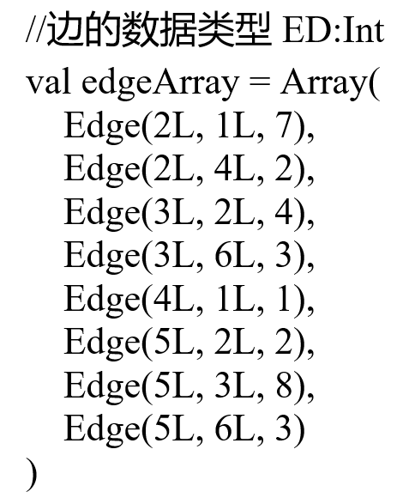
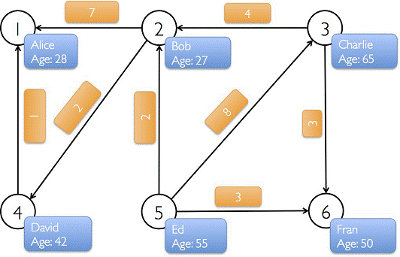
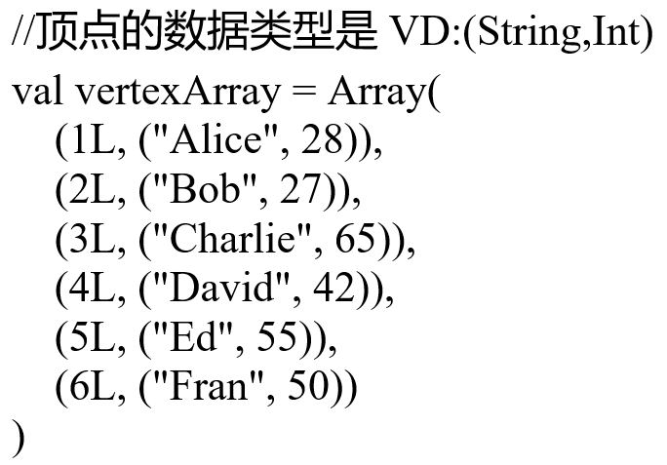
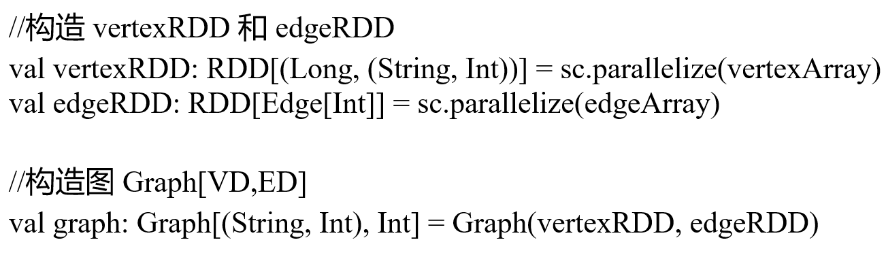
Spark实践(3)——Spark GraphX(4)
例子

Slide 29
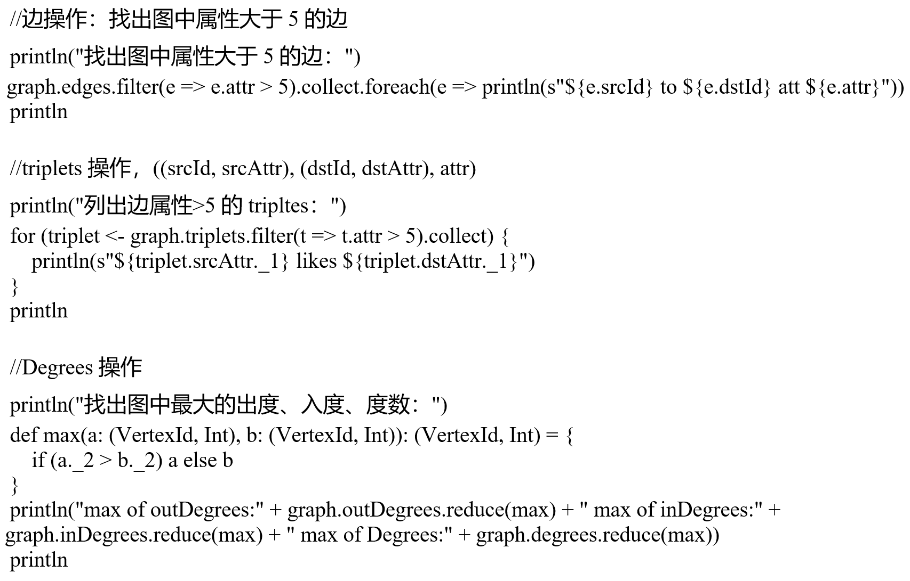
Spark实践(3)——Spark GraphX(5)
例子

Slide 30
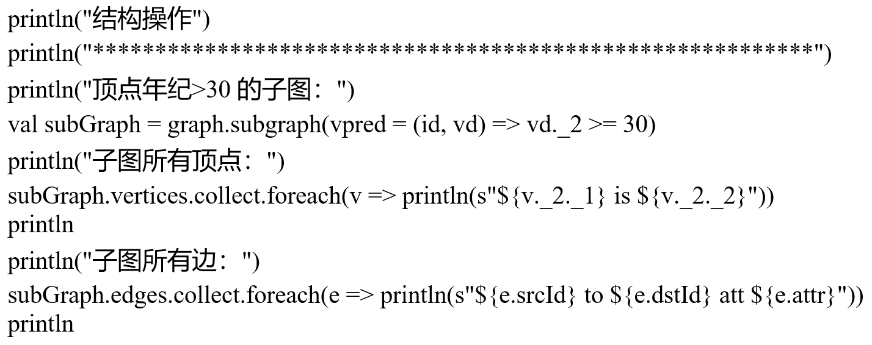
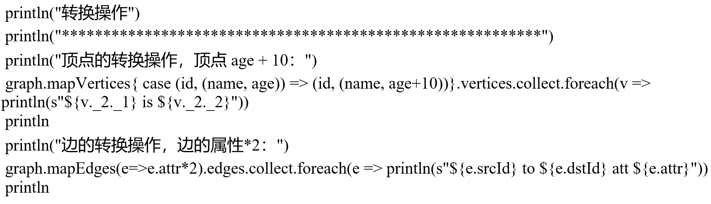
Spark实践(3)——Spark GraphX(6)
例子

Slide 31
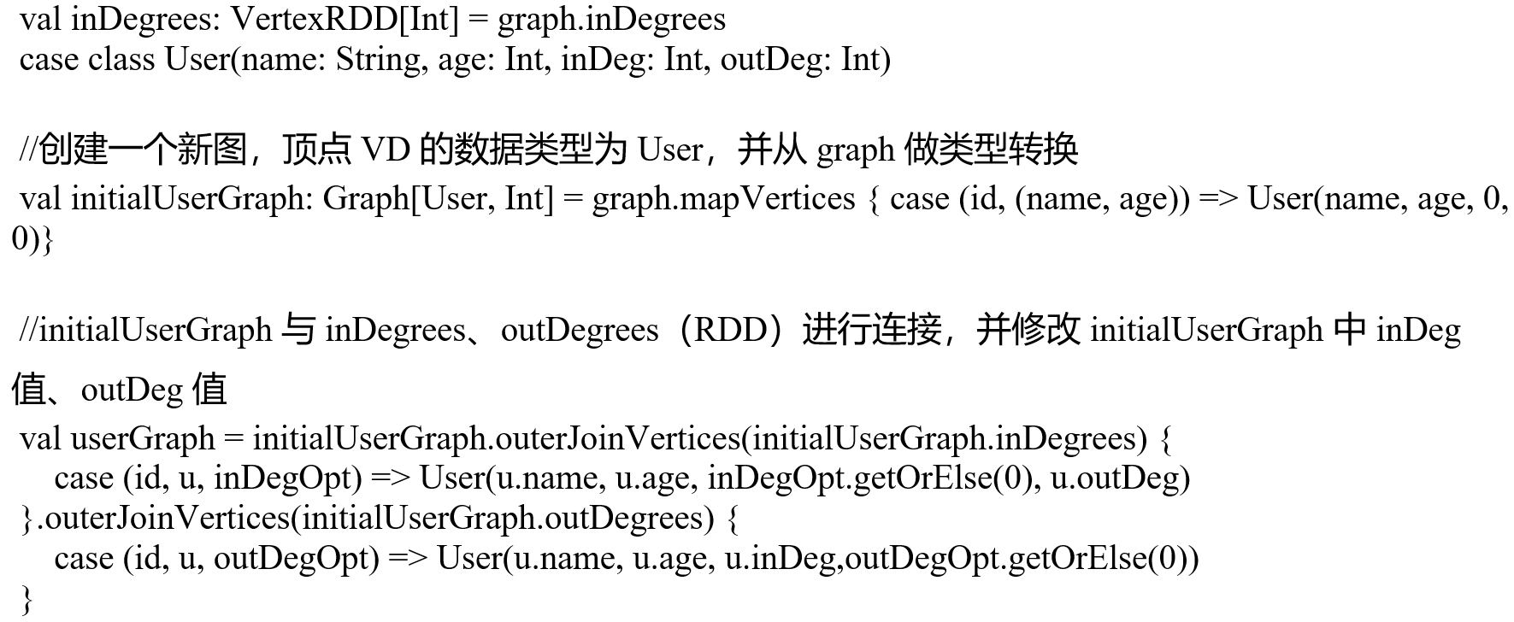
Spark实践(3)——Spark GraphX(7)
关联操作
新建一个图，用原图中的节点初始化，做一个类型转换
用原图中的RDD与新图作关联，将原RDD信息赋值给新图

Slide 32
聚合操作
定义一个sendMessage,一个mergeMessage
Mapfunction
Reducefunction
val nodeWeightMapFuncEx = (ctx:EdgeContext [VD, Long, (Long, Long)] ) => {
ctx.sendToDst((ctx.attr, 0L))
ctx.sendToSrc((0L, ctx.attr))
}
val nodeWeightReduceFuncEx = (e1: (Long, Long), e2: (Long, Long)) => (e1._1 + e2._1, e1._2 + e2._2)
val nodeWeights = graph.aggregateMessage(nodeWeightMapFuncEx, nodeWeightReduceFuncEx)

Slide 33
Spark实践(4)——Spark MLlib(1)
Spark为机器学习问题开发的库
分类、回归、聚类和协同过滤等
机器学习简介

Slide 34
学习方法的类别——按输入数据分
监督学习
Decision trees, neural networks, nearest-neighbor algorithms, Bayesian learning, hidden Markov models, SVM
分类问题
输出是非连续的有限集合
回归问题
输出是连续的实数集合
无监督学习
聚类问题
基于元素的相似度计算规则
半监督学习
强化学习
Markov Decision Processes, temporal difference learning, Q-learning

Slide 35
分类问题的例子
判定一个给定案件的案由
目标：离婚纠纷、产品质量纠纷、债务纠纷、其它
输入：给定的案件情况描述
案件a-----案由1
案件b-----案由2
案件c-----案由3
案件d-----案由2
案件e-----案由1
案件f -----案由3
训练集
样例/实例
属性+标签（类）
案件
知识
人
机器
Learner
案件m-----案由1
案件n-----案由2
案件o-----案由3
案件p-----案由2
案件q-----案由1
案件r -----案由3
model：classifier
机器学习算法
案由1
案由2
案由3
案件g-----案由1
案件h-----案由2
案件I -----案由3
案件j -----案由2
案件k-----案由1
案件l -----案由3
测试集
样例/实例
属性+标签（类）
验证集
Validation set

Slide 36
Spark实践(4)——Spark Mllib(2)
Spark为机器学习问题开发的库
分类、回归、聚类和协同过滤等
机器学习简介
MLlib简介
基础数据类型
向量
带标注的向量：用于监督学习
模型：训练算法的输出
主要的库
mllib.classification:分类算法，二分类、多分类、逻辑回归、朴素贝叶斯、SVM等
mllib.cluster：聚类，K-Means、LDA等
mllib.recommendation：使用协同过滤的方法做推荐
mllib.tree：决策树、随机森林等算法
其它常用库
mllib.evaluation：算法效果衡量方法

Slide 37
谢谢！

